Slide 1
BİBER GAZININ AĞRI ÜZERİNDEKİ ETKİSİNİN SİNNAMALDEHİT, HİDROTALSİT, SİRKE, SÜT VE LİMON SUYU İLE DEĞİŞTİRİLMESİ
Atila Karaalp¹, Simge Yavuz², Mehmet Mert Baykara², Ceylan Çıkıkçı², Çağrı Orkun Kılıç², Batuhan Tozakoğlu².
1- Marmara Üniversitesi Tıp Fakültesi Tıbbi Farmakoloji Anabilim Dalı, Başıbüyük, Maltepe, İstanbul.
2- Marmara Üniversitesi Tıp Fakültesi 3. Sınıf Öğrencileri
İSTANBUL TABİP ODASI - BİBER GAZI YASAKLANSIN TIBBİ SEMPOZYUMU - 10 OCAK 2015

Slide 2
Bu araştırma Gezi Direnişi sırasında ve sonrasında hayatını kaybedenlere ve yaralananlara armağan olunur.

Slide 3
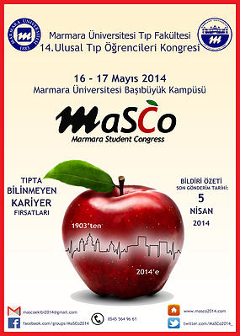

Slide 4
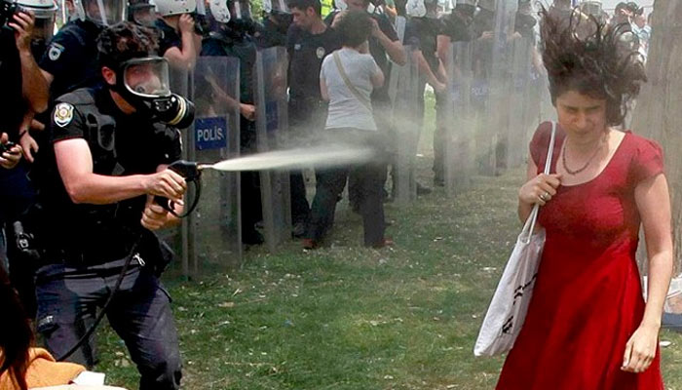
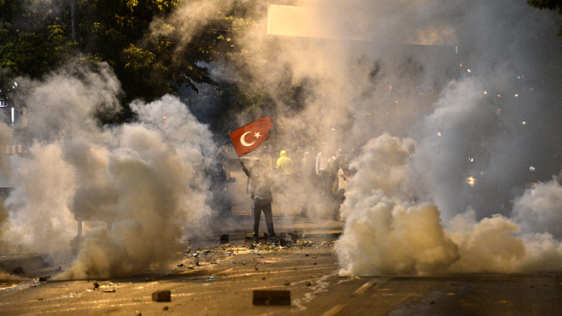
AMAÇ
Toplumsal olaylarla mücadelede göz yaşartıcı olarak gelişigüzel kullanılan biber gazı ile aynı reseptörleri uyardığı bilinen tarçın yağı uygulamasının, biber gazının yakıcı etkilerini değiştirip değiştirmediğini göstermek
Biber gazının etkilerini azaltmak amacıyla kullanılan limon, sirke, süt, antiasit gibi çeşitli maddelerin etkinliğini ortaya koymak.

Slide 5
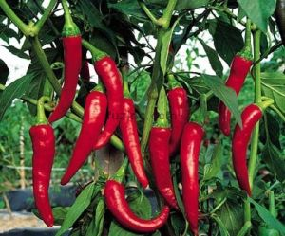
Genel Bilgiler
Geçici reseptör potansiyeli (transient receptor potential - TRP) kanalları non-selektif katyon (genellikle kalsiyum) kanallarıdır ve sıcaklık ile ağrı algısıyla ilişkilidir¹.
Bu reseptör ailesinin yapıca birbirine benzeyen 28 farklı üyesi vardır ve bunlardan ikisi TRP-V₁ ve TRP-A₁’dir².
Acı kırmızı biberin (Oleoresin capsicum - OC) ana maddesi olan kapsaisin TRP-V₁ ve TRP-A₁ reseptörlerinin agonistidir ve topikal uygulandığında yanma ve ağrı oluşturmaktadır.
Göz yaşartıcı olarak kullanılan CN, CR ve CS gibi diğer ajanların da etkilerini benzer şekilde TRP-A₁ reseptörleri üzerinden göstermektedir³.
Vriens, J; Nilius, B; Voets, T (2014). "Peripheral thermosensation in mammals". Nature Reviews Neuroscience 15 (9): 573–89. doi:10.1038/nrn3784
Islam MS, ed. (January 2011). Transient Receptor Potential Channels. Advances in Experimental Medicine and Biology 704. Berlin: Springer. p. 700. ISBN 978-94-007-0264-6.
Brône B1, Peeters PJ, Marrannes R, Mercken M, Nuydens R, Meert T, Gijsen HJ. Tear gasses CN, CR, and CS are potent activators of the human TRPA1 receptor. Toxicol Appl Pharmacol. 2008 Sep 1;231(2):150-6. doi: 10.1016/j.taap.2008.04.005. Epub 2008 Apr 20.

Slide 6
TRPA1 Reseptörü

Slide 7
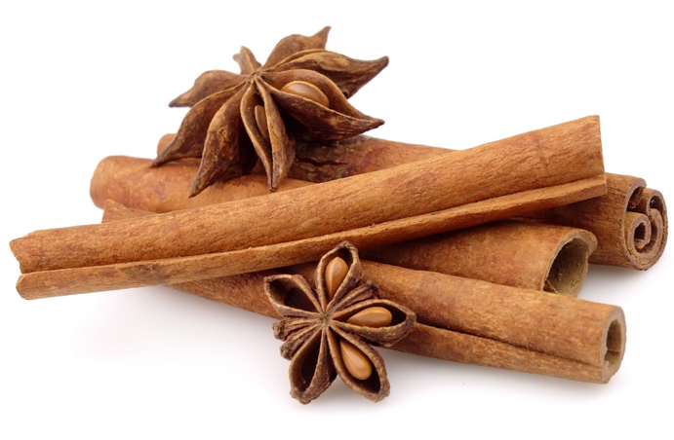
Hipotez
Tarçında bulunan sinnamaldehit adlı madde de TRP-A₁ reseptörünün agonistidir ve yanma ile sıcaktan kaynaklanan acıya karşı duyarlığı artırmaktadır*.
Bu çalışmada sinnamaldehit ön-uygulamasının TRP-A₁ reseptörünü işgal ederek kapsaisinin bu reseptörler aracılığıyla oluşan etkilerini değiştirmesi (azaltması) amaçlanmıştır.
Jordt SE, Bautista DM, Chuang HH, McKemy DD, Zygmunt PM, Hogestatt ED, Meng ID, Julius D. Mustard oils and cannabinoids excite sensory nerve fibres through the TRP channel ANKTM1. Nature 427: 260–265, 2004.

Slide 8
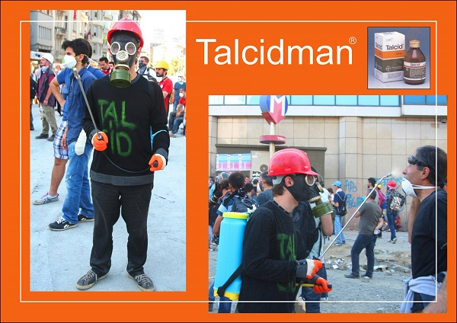
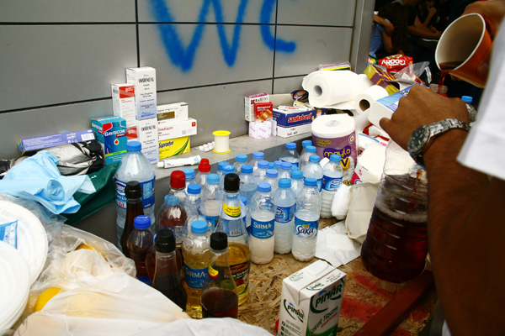
Hipotez
Biber gazına maruz kalan kişiler antiasit, süt, sirke ve limon gibi maddeleri uygulayarak kapsaisinin oluşturduğu yanma ve ağrı hissini azaltmaya çalıştıkları bilinmektedir.
Ancak bu maddelerin biber gazının etkilerini azaltmaları konusunda bilimsel veri bulunmamaktadır.
Yaygın olarak kullanılan bir veritabanında (Micromedex®) kapsaisinin etkilerini azaltmak için magnezyum-aluminyum hidroksit ve simetikon kombinasyonunun yanmayı azalttığı için kullanılabileceği belirtilmişse de veritabanı bu bilgi için bilimsel kanıt bulunmadığını da bildirmektedir*.
Micromedex® 1.0 (Healthcare Series), (electronic version). Truven Health Analytics, Greenwood Village, Colorado, USA. Available at: http://www.micromedexsolutions.com/ (cited: January/8/2015).

Slide 9
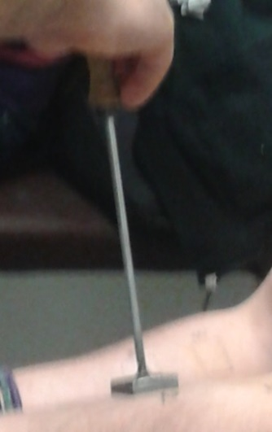
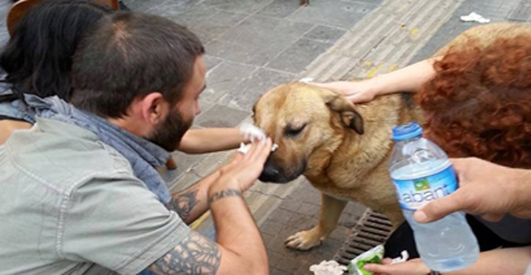
Gereç ve Maddeler
3x3 cm genişliğinde ve 5 mm kalınlığında metal plaka
Üzerinde 3x3 cm’lik 2 adet kare şeklinde delik olan kalın ve şeffaf muşamba (uygulanan maddelerin diğer bölgelere yayılmasını önlemek için)
Piyasadan temin edilmiş olan:
Biber Gazı (OC sprey - NATO®)
Süt (tam yağlı UHT - Sütaş®) - Sirke (üzüm - Nevbağ ®)
Limon (semt pazarı) - Tarçın yağı (Bosphorus®)
Magnezyum alüminyum hidroksit (Talcid®)

Slide 10
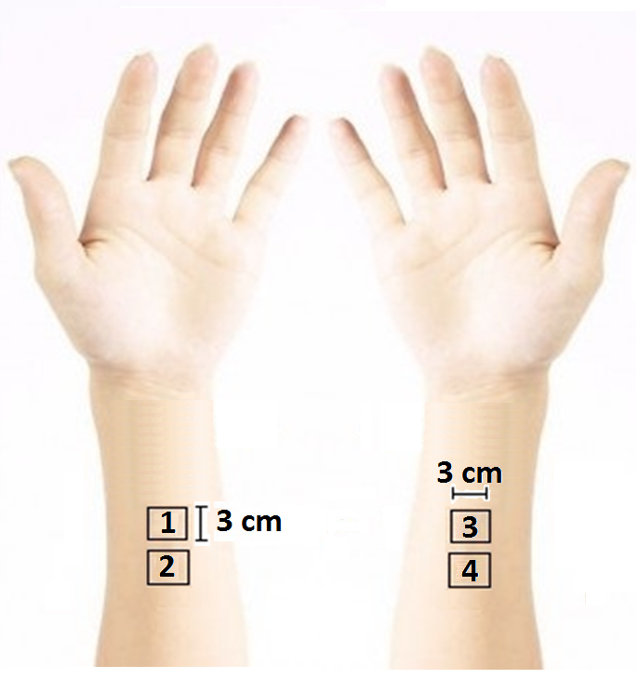
Yöntem
Marmara Üniversitesi Tıp Fakültesi Klinik Araştırmalar Etik Kurulundan onay alındıktan sonra 18-42 yaş aralığında her iki cinsiyetten 78 sağlıklı gönüllü ile Nisan-Mayıs 2014 tarihinde çalışma gerçekleştirilmiştir.
Gönüllülere öncelikle deney prosedürü anlatılmış, ardından onamları alındıktan sonra deneye başlanmıştır.
Gönüllülerin sağ ve sol kollarının ön kısmında 3X3cm’lik 4 bölge tükenmez kalemle işaretlenmiş ve numaralandırılmıştır.

Slide 11
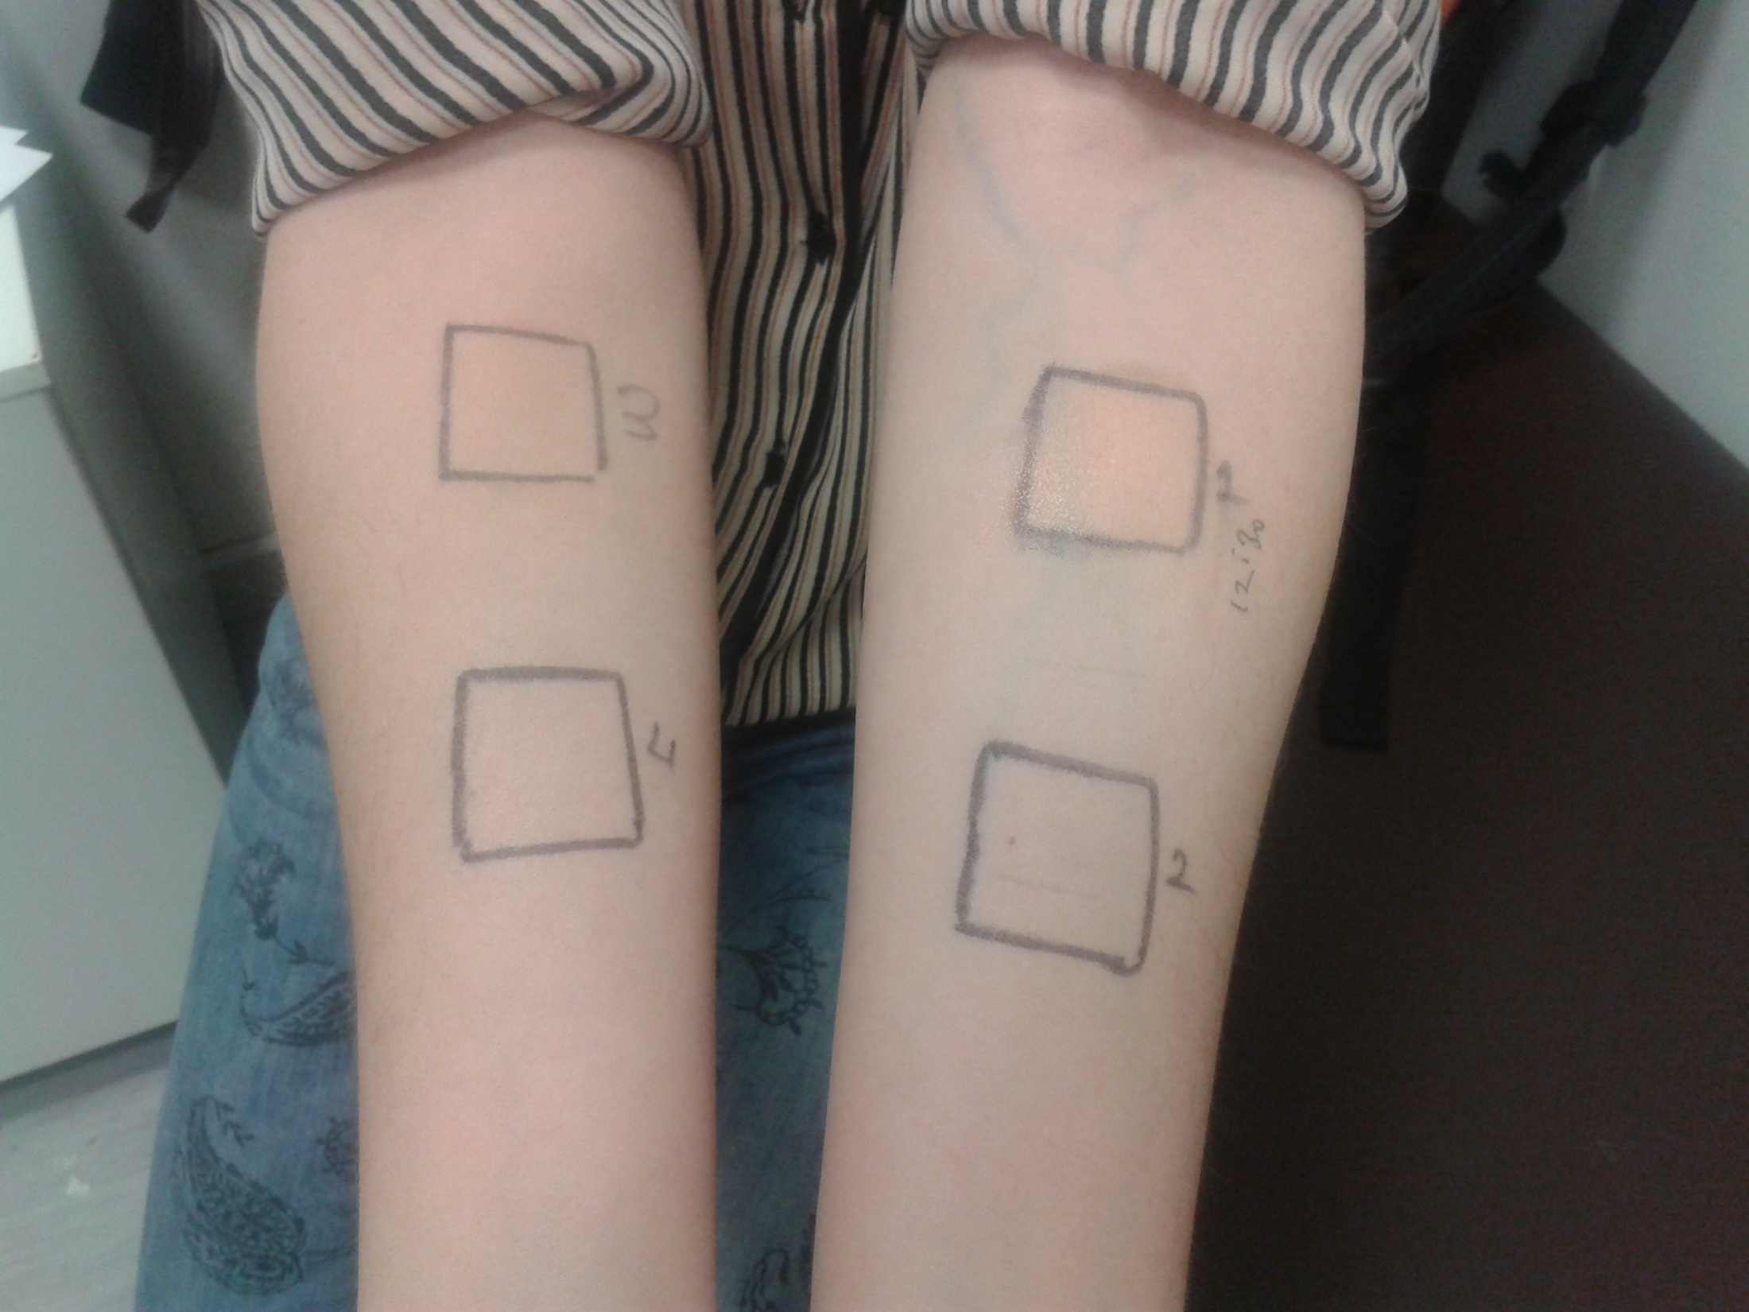

Slide 12
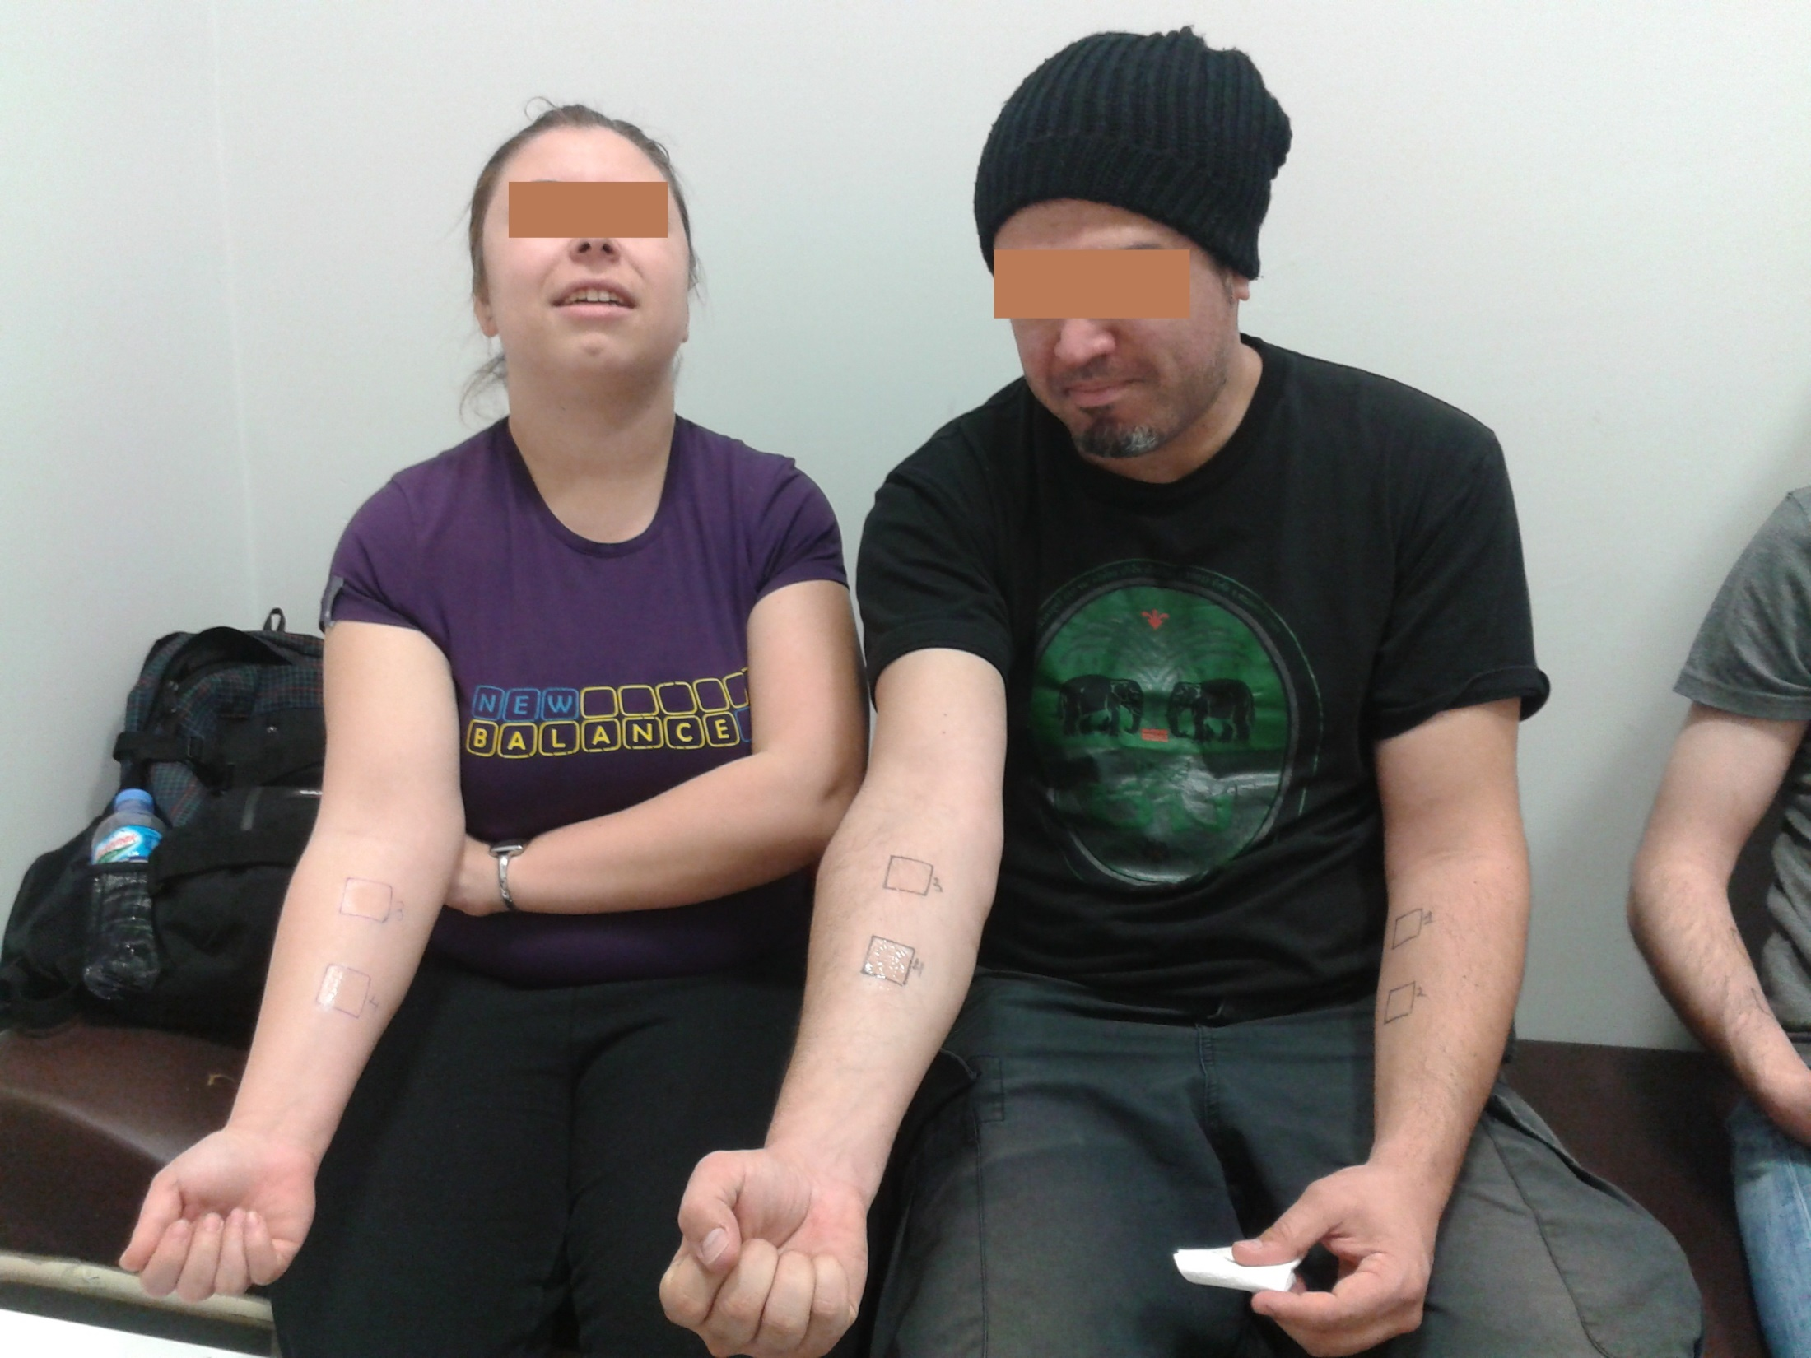

Slide 13
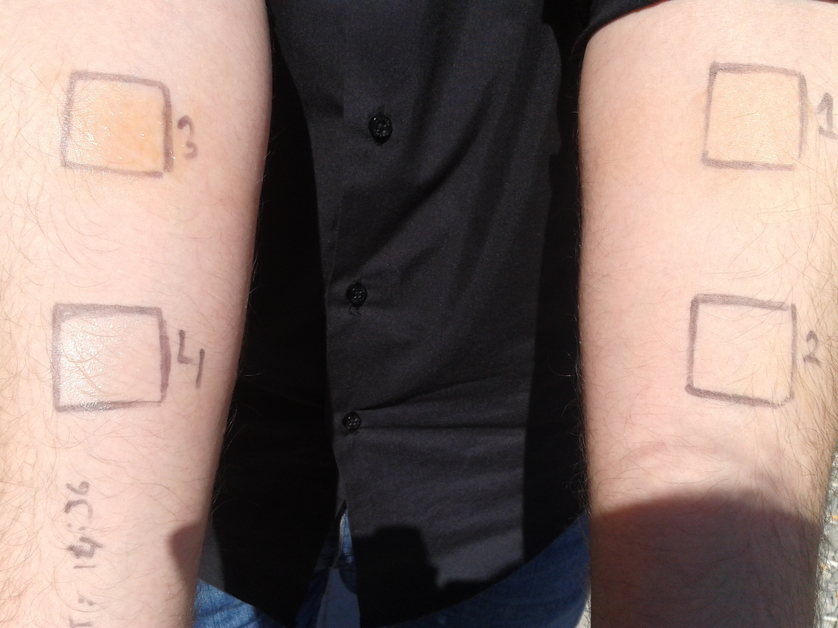
Yöntem
1 numaralı alan OC + maddelerden biri (süt, sirke, limon veya antiasit)
2 numaralı alan kontrol bölgesi
3 numaralı alan sinnamaldehit + OC
4 numaralı alan sadece sinnamaldehit
OC uygulamasından 10 dk. sonra 55ºC’lik metal plaka her alana dokundurularak dayanma süresi ölçümü yapılmış ve ardından Vizüel Analog Skala(VAS) uygulanmıştır.

Slide 14
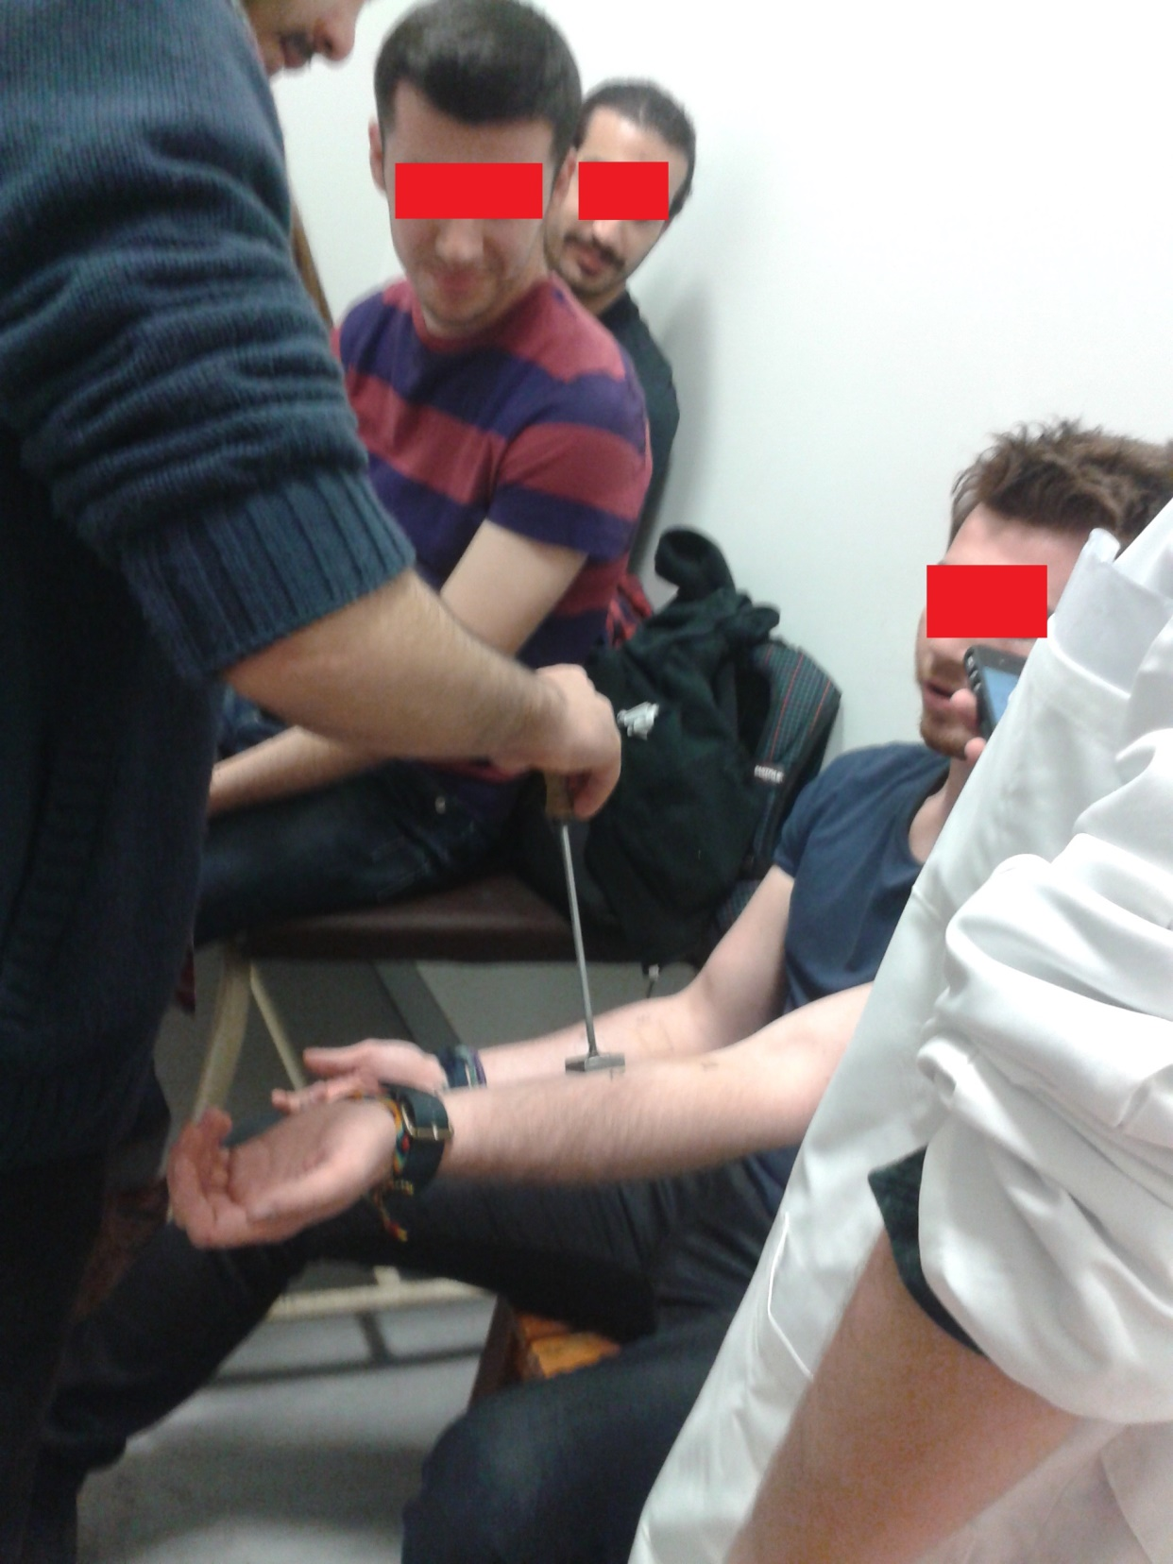
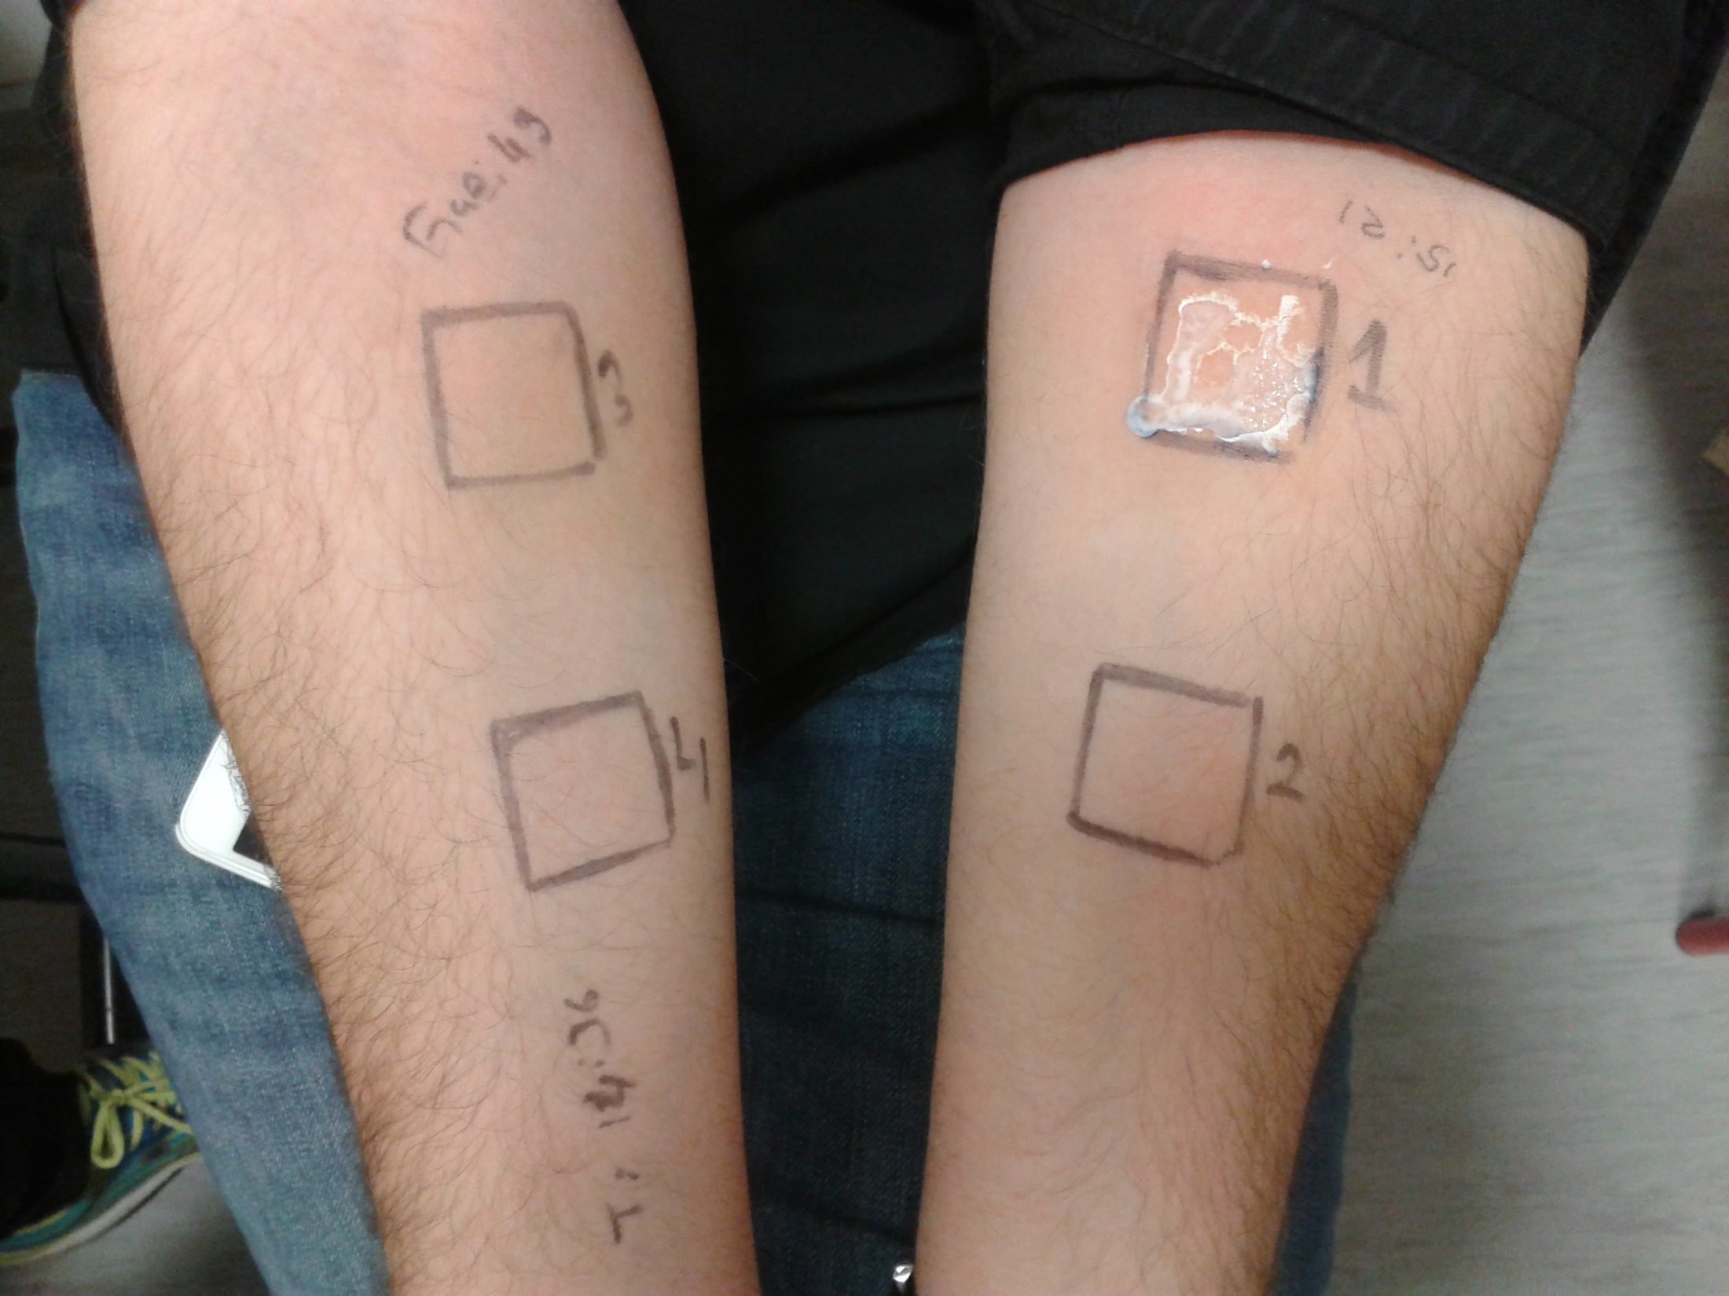

Slide 15
Verilerin Analizi
Her bir gönüllüye toplam 5 kere 55ºC’lik sıcak uygulamasının ardından
Sıcağa dayanma süreleri
VAS ağrı skorları
Ölçülmüştür.
Elde edilen veriler Microsoft® Excel® yazılımında tablo haline getirilerek SPSS 20.0® yazılımında istatistiksel analiz yapılmıştır.
normal dağılıma uyanlar parametrik testlerle (paired sample t-test)
normal dağılıma uymayanlar non-parametrik testlerle (Wilcoxon testi)

Slide 16
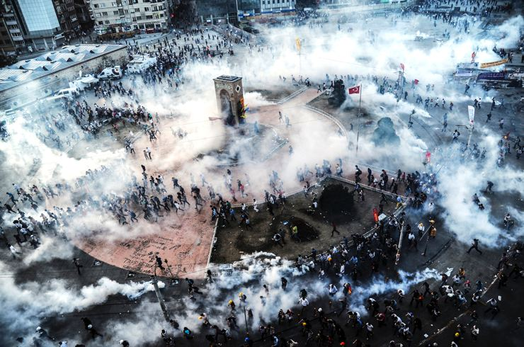
Bulgular
Toplam 78 gönüllü:
yaş ortalaması 24.9±6.4
41 (%52,6) kadın
37 (%47,4) erkek

Slide 17
55ºC Sıcaklığa Dayanma Süreleri
* p< 0.05
** p< 0.001

Slide 18
55ºC Sıcaklıkta VAS skorları
* p< 0.05
** p< 0.001

Slide 19
OC uygulamasının ardından süt uygulanan bölgede 55ºC dayanma süreleri
* p< 0.05

Slide 20
OC uygulamasının ardından süt uygulanan bölgede 55ºC VAS skorları
* p< 0.05

Slide 21
OC uygulamasının ardından Talcid uygulanan bölgede 55ºC dayanma süreleri
* p< 0.05

Slide 22
OC uygulamasının ardından Talcid uygulanan bölgede 55ºC VAS skorları
* p< 0.05

Slide 23
OC uygulamasının ardından sirke uygulanan bölgede 55ºC dayanma süreleri

Slide 24
OC uygulamasının ardından sirke uygulanan bölgede 55ºC VAS skorları

Slide 25
OC uygulamasının ardından limon uygulanan bölgede 55ºC dayanma süreleri

Slide 26
OC uygulamasının ardından limon uygulanan bölgede 55ºC VAS skorları

Slide 27
Kişisel Yargı ve Gözlemler
Gönüllülerin birçoğunda tek başına biber gazı uygulanan alanda, sıcaklık uygulamasından önce kızarıklık görülürken diğer alanlarda (kontrol, sinnamaldehit, sinnamaldehit+kapsaisin) kızarıklık görülmemiştir.
Bazı gönüllüler deney sürecinin bitiminden sonraki gün içerisinde dahi, tek başına biber gazı uygulanan alanda yanma hissinin devam ettiğini belirtmişlerdir.

Slide 28
Kişisel Yargı ve Gözlemler
Birçok gönüllüde tek başına biber gazı uygulanan alanda yanma ve kaşınma hissi, sinnamaldehitle birlikte biber gazı uygulanan alana göre daha erken başladığı gözlenmiştir.
Birçok gönüllü tek başına biber gazı uygulanan alanda antiasit uygulamasından sonra kaşınma hissinin azaldığını ifade etmişken, diğer maddelerin uygulandığı (süt, sirke, limon) gönüllüler bu durumu ifade etmemişlerdir.

Slide 29
Tartışma
Kontrol bölgesi ile kıyaslandığında biber gazı, 55ºC sıcak uygulanmasıyla oluşan yanma hissini (VAS) anlamlı olarak artırırken, dayanma süresini ise anlamlı olarak kısaltmaktadır.
Benzer şekilde tarçın yağı da ağrı hissini anlamlı derecede artırmış ve dayanma süresini anlamlı derecede kısaltmıştır.

Slide 30
Tartışma
Tarçın yağı ile birlikte biber gazı uygulandığında bu etkiler anlamlı olmamakla birlikte daha belirgin olmuştur.
Her iki madde de etkisini TRPA1 reseptörü üzerinden gösterdiği için sinerjistik etki oluşturmuş olabileceği sonucuna varılmıştır.

Slide 31
Tartışma
Biber gazı uygulandıktan 10 dakika sonra uygulanan antiasit ve süt 55ºC’lik ısı uygulanmasıyla oluşan yanma hissini (VAS) anlamlı derecede azaltırken, dayanma süresini ise anlamlı derecede artırmaktadır.
Ancak benzer durum limon suyu ve sirke uygulamalarında gözlenmemiştir.

Slide 32
Kısıtlılıklar
Bütçe olanakları nedeniyle araştırmada kullanılan gereç ve maddeler standart laboratuvar malzemeleri değildir.
Biber gazı sprey şeklinde uygulanmıştır.
Dayanma süresi sofistike bir sistemle değil basit kronometre ile yapılmıştır.

Slide 33
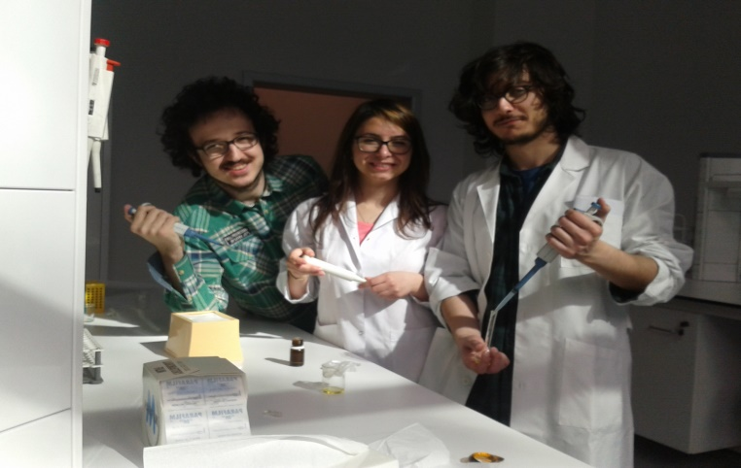
Teşekkür
İstanbul Tabip Odası ve “BİBER GAZI YASAKLANSIN TIBBİ SEMPOZYUMU” düzenleme kuruluna,
Marmara Üniversitesi Tıp Fakültesi Ulusal Tıp Öğrencileri Kongresi (MASCO-2014) Organizasyon Komitesine,
Araştırmaya katılan tüm gönüllülere,
Araştırma ekibine (MÜTF 3. sınıf öğrencileri*)
Simge Yavuz
Mehmet Mert Baykara
Ceylan Çıkıkçı
Çağrı Orkun Kılıç
Batuhan Tozakoğlu
Bu sunumu dinleyen sizlere teşekkür ederim.
* 2013-2014 Eğitim Öğretim Yılında (şu anda 4. sınıftalar)

Slide 34
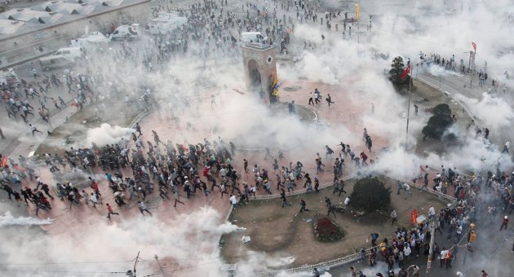
Prof. Dr. Atila Karaalp
Marmara Üniversitesi Tıp Fakültesi
Tıbbi Farmakoloji Anabilim Dalı
akaraalp@yahoo.com
twitter.com/atila_karaalp

